Slide 1

第5章 输入、输出接口P0~P3

Slide 2
本章介绍的主要内容
★ PO～P3端口的功能和内部结构
★ PO～P3端口的编程
★ 用并行口设计LED数码显示
★ 用并行口设计键盘电路

Slide 3
第五章 输入、输出接口P0～P3
外设与CPU之间必须经过I/O接口。接口起着缓冲、锁存数据，地址译码、信息格式转换、传递外设状态，发布命令等功能。
输入接口
输入设备
CPU
输出接口
输出设备
图5-1 输入接口和输出接口

Slide 4
I/O接口有并行接口、串行接口、定时/计数器接口等。单片机将这些接口做在内部，外设可直接与单片机相连（有时需加驱动）。 本章介绍单片机的并行接口。
51单片机有P0、P1、P2、P3四个8位双向I/O口，四个口共32根口线，每个口可以按字节输入或输出，也可以按位进行输入或输出，用作位控制十分方便。
5.1 P0～P3端口的功能和内部结构
一、端口功能

Slide 5
PO口—1.作为输入/输出口。
2.作为地址/数据总线 ,接外围芯片时PO口分时输出低8位地址与数据信号。
P1口—1.作为输入/输出口。
2.在增强型(52系列)和ISP型(在系统编程型)中P1口还有如下功能（仅了解即可）:
P1.0 T2引脚,定时/计数器2外部计数脉冲输入
P1.1 T2EX引脚,定时/计数器2触发和方向控制
P1.5 MOSI引脚,在系统编程数据输入
P1.6 MISO引脚,在系统编程数据输出
P1.7 SCK引脚,在系统编程时钟输入

Slide 6
P2口—1.作为输入/输出口。
2.作为高8位地址总线。
P3口—P3口为双功能
1.作为输入/输出口。
2.作第二功能使用，每一位功能定义如下表
所示:

Slide 7
端口引脚
表5-1 P3口的第二功能
第 二 功 能
P3.0
RXD （串行输入线）
P3.1
TXD （串行输出线）
P3.2
INT0（外部中断0输入线）
P3.3
INT1 （外部中断1输入线）
P3.4
T0 （定时器0外部计数脉冲输入）
P3.5
T1 （定时器1外部计数脉冲输入）
P3.6
WR （外部数据存储器写选通信号入）
P3.7
RD （外部数据存储器读选通信号入）

Slide 8
二、端口的内部结构
四个端口的一位结构见图5.2，同一个端口的各位具有相同的结构。 PO～P3四个端口的结构有相同之处：
都有两个输入缓冲器，分别受读锁存器和读引脚的控制。
都有锁存器(即寄存器PO～P3)
都是场效应管输出驱动。
以下介绍PO～P3口的不同之处：

Slide 9
1.PO口
PO口的输出驱动电路由上拉场效应管T1和驱动场效应T2组成，控制电路包括一个与门， 一个非门和一个模拟开关MUX。
ANL P0 ，A
Q
MOV A，P0

Slide 10
(1) PO口作I/O口使用
CPU发控制电平“0”封锁与门，使T1管截止，同时使MUX开关同下面的触点接通，使锁存器的 Q 与T2栅极接通。
当CPU向端口输出数据时，写脉冲加在锁存器的 CL上、内部总线的数据经反相，再经T2管反相，PO口的这一位引脚上出现正好和内部总线同相的数据。由于输出驱动级是漏极开路电路(因T1截止)，在作I/O口使用时应外接10K的上拉电阻。

Slide 11
当输入操作时，端口中两个三态缓冲器用于读操作。
缓冲器2用于读端口引脚的数据（如：MOV A，P0指令）。
缓冲器1用于读锁存器Q端的数据。当执行“读-修改-写”指令(如：ANL PO，A指令)。
究竟是读引脚还是读锁存器，CPU内部会自行判断。

Slide 12
应注意 ，当作输入端口使用时，应先对该口写入“1”使场效应管T2截止，再进行读入操作，以防场效应管处于导通状态，使引脚箝位到零，而引起误读。
如：MOV P0，#0FFH（先写全1，复位时为1）
MOV A，P0（再读引脚）
Q：此时A=（FFH）？ NO

Slide 13
(2) PO口作地址/数据线使用
CPU发控制电平“1”，转换开关MUX打向上面的触点， 使反相器的输出端和T2管栅极接通，输出的地址或数据信号通过与门驱动T1管，同时通过反相器驱动T2管完成信息传送，数据输入时，通过缓冲器进入内部总线。

Slide 14
2.P1口
Q
P1口作通用I/O口使用，电路结构上输出驱动部分接有内部上拉电阻。当作输入时，同PO一样， 要先对该口写“1”。

Slide 15
P2口
P2口的位结构比P1多了一个转换控制部分，当P2口作通用I/O口时，多路开关MUX倒向左；

Slide 16
当扩展片外存贮器时，MUX开关打向右，P2口作高八位地址线输出高八位地址信号。
其MUX的倒向是受CPU内部控制的。
应当注意：当P2口的几位作地址线使用时，剩下的P2口线不能作I/O口线使用。

Slide 17
4.P3口
P3口为双功能I/O口，内部结构中增加了第二输入/输出功能。

Slide 18
P3口用法：
(1)当作为第一功能（普通I/O口）使用时，用法同P1口。
(2)当作为第二功能使用时，功能见表5-1。
P3口的各位可根据需要，把几条口线设为第二功能，剩下的口线可作I/O使用，此时，宜采用位操作。

Slide 19
归纳四个并行口使用的注意事项如下：
1.如果单片机不需要扩展外部存贮器和I/O接口，单片机的四个口均可作I/O口使用。
2.四个口在作输入口使用时，均应先对其写“1”，以避免误读。
3.P0口作I/O口使用时应外接10K的上拉电阻，其它口内有上拉电阻（则可不必）。
4.P2口某几根线作地址使用时，剩下的线不能作I/O口线使用。
5.P3口的某些口线作第二功能时，剩下的口线可以单独作I/O口线使用。

Slide 20
5.2 编程举例
例5-1.设计一电路，监视某开关K，用发光二极管LED显示开关状态。如果开关合上，LED 亮； 开关断开，LED熄灭。
分析：设计电路如图5. 3如示。
开关接在P1.1口线，LED接P1.0口线，
开关断开时，P1.1为+5V，对应“1”， LED灭;
开关合上时，P1.1为0V，对应 “0”， LED 亮;
可以用JB指令对开关状态进行检测 。

Slide 21
LED正偏时才能发亮，按电路接法，当P1.0输出“1”，LED正偏而发亮，当P1.0 输出“0” ，LED 的两端电压为 0 而熄灭。
+5V
Vcc
Vcc
--
--
EA
10uF
EA
LED
RST
RST
P1.0
+5V
89C51
89C51
1K
89S51
89S51
1K
30P
P1.1
XTAL1
P1.1
XTAL1
K
XTAL2
30P
GND
图5-3

Slide 22
编程如下：
CLR P1.0 ；使发光二极管灭
AGA:SETB P1.1 ；先对P1口写入“1”
JB P1.1，LIG ；开关开，转LIG
SETB P1.0 ；开关合上，二极管亮
SJMP AGA
LIG: CLR P1.0 ；开关开，二极管灭
SJMP AGA

Slide 23
在上述电路图中二极管亮度不够，按下面两种电路接法，增加了驱动能力，二极管更亮些。
接成灌电流形式：
LED
P1.0
+5V
加驱动电路：
LED
P1.0
1
+5V

Slide 24
例5-2.在图5-4中P1.4～P1.7接四个发光二极管LED,P1.0～P1.3接四个开关，编程将开关的状态反映到发光二极管上。
+5V
89C51/89S51
1K×4
P1.0
P1.1
P1.2
P1.3
330Ω×4
P1.4
+5V
P1.5
P1.6
P1.7
EA
图5-4

Slide 25
ORG 0000H
MOV P1,#0FFH ;高四位的LED全灭，
低四位输入线送“1”，
ABC: MOV A,P1 ;读P1口开关状态送入A
SWAP A ;低四位开关状态换到高四位
ANL A,#0F0H ;保留高四位
MOV P1,A ;从P1口输出
ORL P1,#0FH ;高四位不变，低四位送“1”，
准备下一轮读开关
SJMP ABC ;循环执行，方便反复调整开关
状态观察执行结果

Slide 26
5.3 用并行口设计LED数码显示器 和键盘电路
键盘和显示器是单片机应用系统中常用的输入输出装置。LED数码显示器是常用的显示器之一，下面介绍用单片机并行口设计LED数码显示电路和键盘电路的方法。

Slide 27
一、用并行口设计LED显示电路
1. LED显示器及其原理
LED有着显示亮度高，响应速度快的特点，最常用的是七段式LED显示器，又称数码管。 七段LED显示器内部由七个条形发光二极管和一个小圆点发光二极管组成，根据各管的亮暗组合成字符。常见LED的管脚排列见图5.7(a)。其中COM为公共点，根据内部发光二极管的接线 形式，可分成共阴极型图(5.7(b))和共阳极型图(5.7(c))。

Slide 28
com
g
f
a
b
com
a
a
10
9
8
7
6
a
b
b
c
c
f
b
d
g
d
e
e
e
c
f
f
d
g
g
1
2
3
4
5
dp
com
dp
e
d
c
dp
com
(a)
管脚排列
(b)
共阴极
(c)
共阳极
图5.7 LED显示器

Slide 29
LED数码管的a～g,dp八个发光二极管加正电压而发亮，加零电压而灭，不同亮灭的组合就能形成不同的字形，这种组合称之为字形码(段码)，如显示”0”,字形码为3fh(共阴极时）。
g
f
a
b
com
a
10
9
8
7
6
a
b
c
f
b
g
d
e
e
c
d
f
g
1
2
3
4
5
com
dp
e
d
c
dp
com
dp g f e d c b a
0 0 1 1 1 1 1 1 3fh （1-亮，0-灭）

Slide 30
显示”1”,字形码为06h.
g
f
a
b
com
a
10
9
8
7
6
a
b
c
f
b
g
d
e
e
c
d
f
g
1
2
3
4
5
com
dp
dp g f e d c b a
0 0 0 0 0 1 1 0 06h

Slide 31
显示”2”,字形码为5bh.
com
a
10
9
8
7
6
a
b
c
f
b
g
d
e
e
c
d
f
g
1
2
3
4
5
com
dp
e
d
c
dp
com
dp g f e d c b a
0 1 0 1 1 0 1 1 5bh

Slide 32
共阳极和共阴极的字形码是不同的(刚好互为反码关系) ，可见表5-2。LED数码管每段需10～20mA的驱动电流，可用TTL或CMOS器件驱动。
字形码的控制输出可采用2种方法：
（1）硬件译码方式，如采用BCD译码/驱动器74LS48、CD4511(共阴极)或74LS46、CD4513 (共阳极)；
（2）软件查表方式。 （常用方法，需掌握）

Slide 33
表5-2 LED字形显示代码表
显示字符
段 符 号
十六进制代码
dp
g
f
e
d
c
b
a
共阴
共阳
0
1
2
3
4
5
6
7
8
9
A
B
C
D
E
F
H
P
0
0
0
0
0
0
0
0
0
0
0
0
0
0
0
0
0
1
0
0
1
1
1
1
1
0
1
1
1
1
0
1
1
1
1
1
1
0
0
0
1
1
1
0
1
1
1
1
1
0
1
1
1
1
1
0
1
0
0
0
1
0
1
0
1
1
1
1
1
1
1
1
1
0
1
1
0
1
1
0
1
1
0
1
1
1
1
0
0
0
1
1
0
1
1
1
1
1
1
1
1
1
0
1
0
0
1
0
1
1
1
1
1
0
0
1
1
1
1
0
0
1
0
0
1
1
1
0
1
1
0
1
1
1
1
1
1
0
1
0
1
1
0
1
3FH
06H
5BH
4FH
66H
6DH
7DH
07H
7FH
6FH
77H
7CH
39H
5EH
79H
71H
76H
F3H
C0
F9
A4
B0
99
92
82
F8
80
90
88
83
C6
A1
86
84
FF
BF

Slide 34
2.LED数码管的接口
LED数码管的接口有静态接口和动态接口。
静态接口:用一个并行口接一个数据管，数码管的公共端com接地(共阴)或接Vcc(共阳)。优点：显示稳定，无闪烁，控制容易。缺点：占用接口多。如果PO口和P2口要用作数据线和地址线，仅用单片机的并行口就只能接2个数码管。
动态接口：一个接口输出字形码 (字选)，另一接口选择点亮某位数码管 (位选)。采用各数码管循环轮流显示的方法，当循环显示频率较高时，看不出闪烁显示现象。优点：节省接口（2个接口就可以接8个数码管）。缺点：显示可能会有闪烁，软件控制复杂。

Slide 35
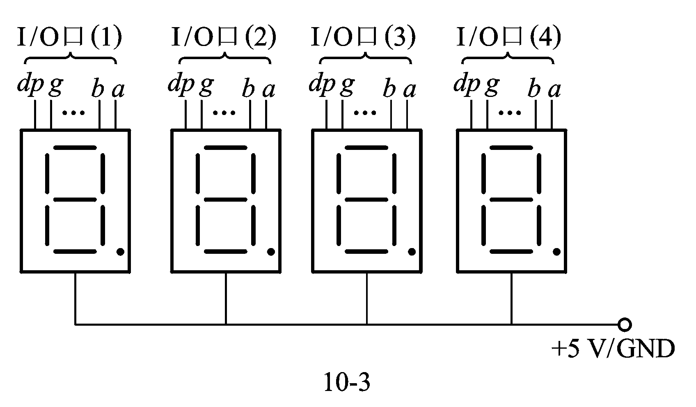
如：4位静态LED显示器电路

Slide 36
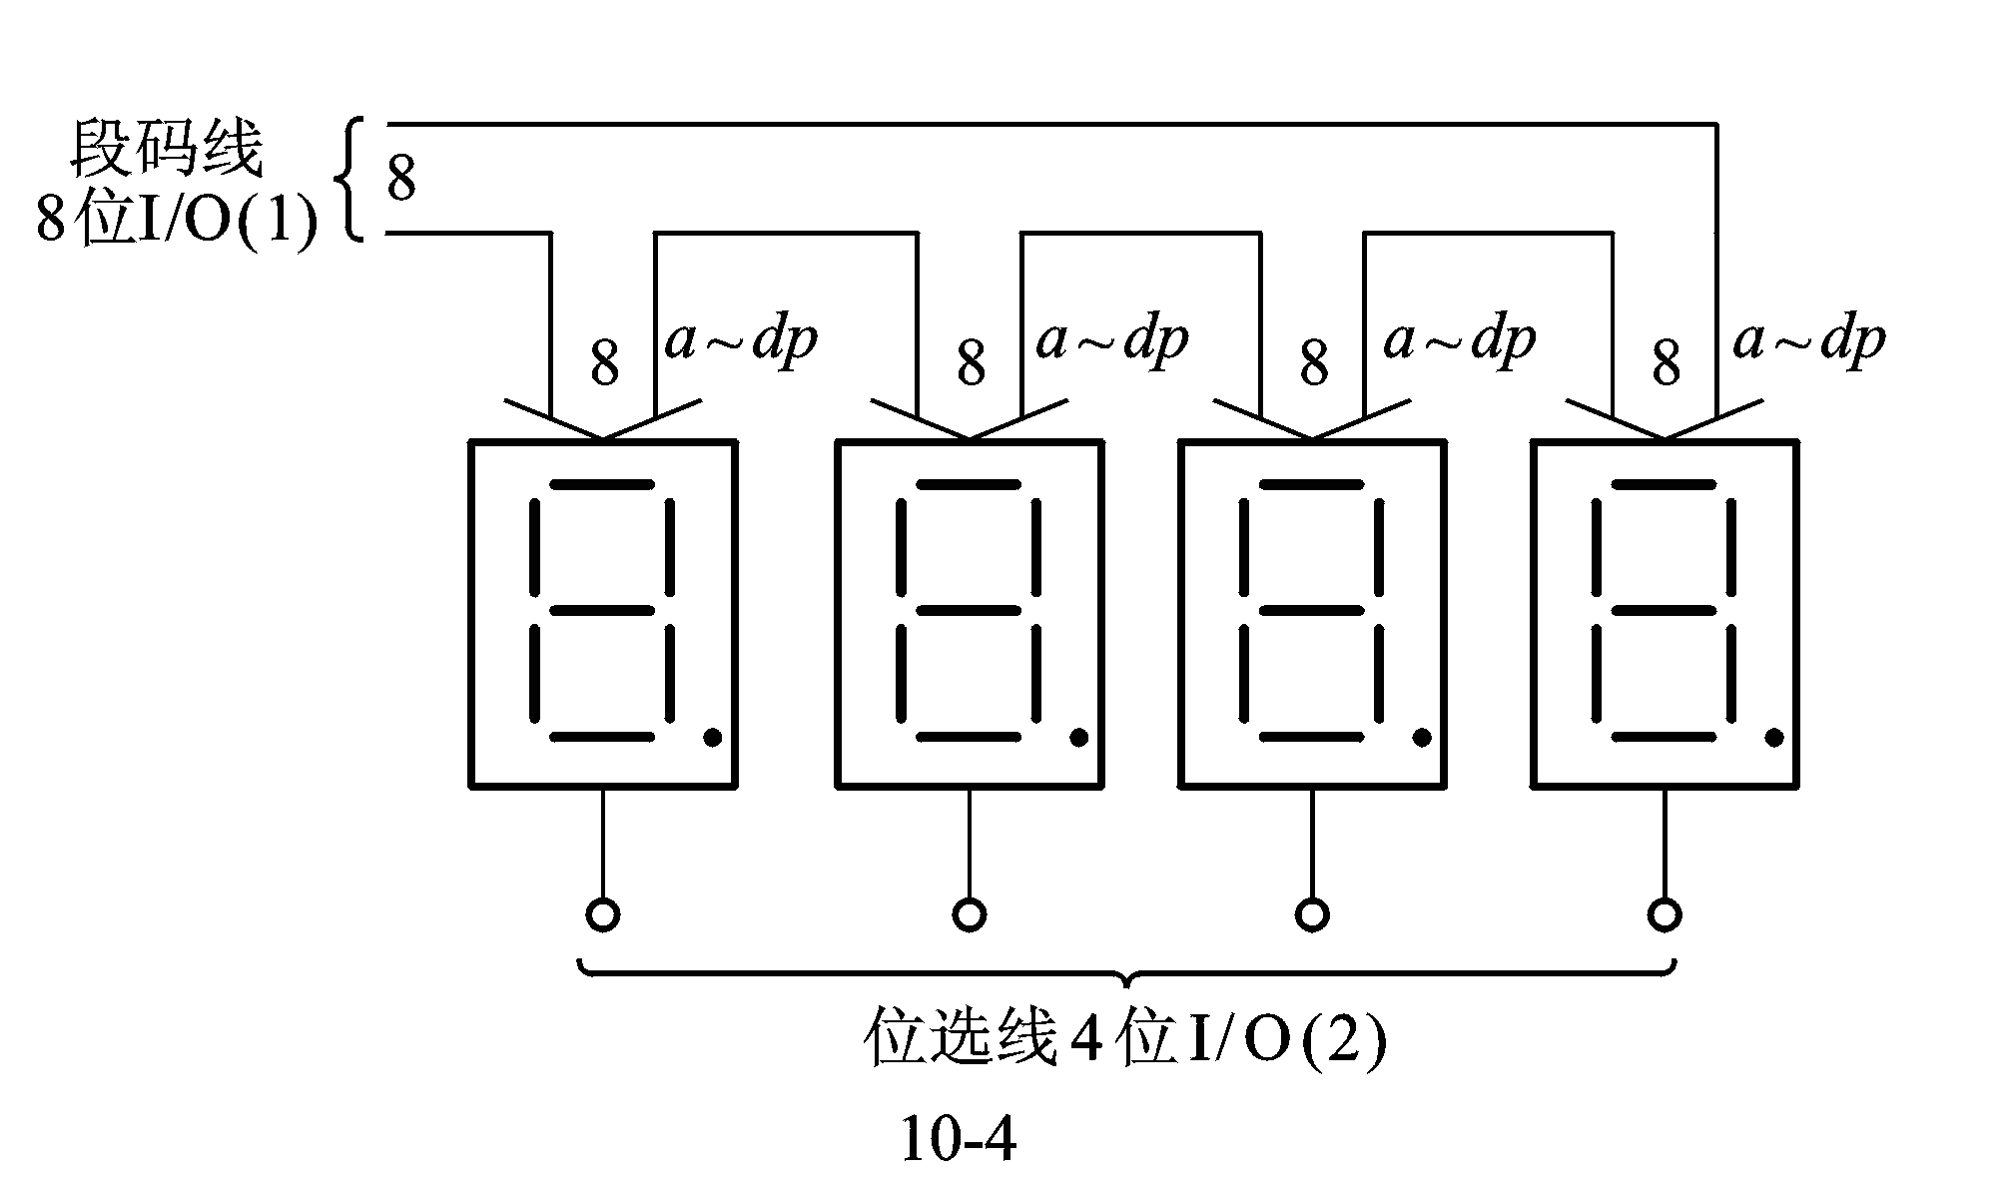
如：4位动态LED显示器电路

Slide 37
例如图5-8是接有五个共阴极数码管的动态显示接口电路，字形码a~g由P1口提供，用74LS373作驱动电路；位选择由P3口控制，用74LS04反相门作驱动。
2
1
8

Slide 38
（1）编程使在最右边的数码管上显示 “P”。
ORG 0000H
MOV P1, #73H ;P₁口输出“P”的段码73H
MOV P3，#10H ; P3.4=1最右边的数码管亮
SJMP $
（2）要求在中间的数码管上循环显示“0” ~“3”。
分析：中间的数码管的阴极受P_{3.2}控制，P_{3.2}输出1，P₁口循环送出“0” ~“3”的段码（字形码）。可采用查表程序实现，每亮一个数码都要延时一段时间，以保证数码管发亮。程序如下：

Slide 39
MOV R7，#0
MOV DPTR ，#TAB
MOV P3，#04H ； 或SETB P3.2（选位）
L1: MOV A,R7
MOVC A,@A+DPTR ; 查表
MOV P1,A ;字形码送P1
ACALL DELAY10ms ；延时一段时间
INC R7
CJNE R7, #4, L1
MOV R7,#0
AJMP L1
TAB: 3FH, 06H, 5BH, 4FH ；0~3的字形码表

Slide 40
当P3.0～P3.4轮流输出1时，五个数码管轮流显示。P1.7接一个控制开关，控制显示不同的信息。
当开关打向位置“1” （P1.7 =0）时，显示“12345” ；
当开关打向位置“2” （P1.7 =1）时，显示“HELLO” ；
（见图5-8）

Slide 41
程序如下：
ORG 0000H
MOV P3，#0 ；清显示
TEST:SETB P1.7
JB P1.7，DIR1 ；检测开关
MOV DPTR，#TAB1 ; ‘12345’字形表头地址
SJMP DIR
DIR1: MOV DPTR，#TAB2 ; “HELLO”字形表头
DIR: MOV R0，#0 ；R0存字形表偏移量
MOV R1，#01 ；R1置数码表位选代码
NEXT:MOV A，R0
MOVC A，@A+DPTR ; 查字形码表1
MOV P1，A ；送P1口输出

Slide 42
MOV A，R1
MOV P3，A ；输出位选码
ACALL DAY ；延时
INC R0 ；指向下一位字形
RL A ；指向下一位
MOV R1，A
CJNE R1，#20H，NEXT ;五个 数码管显示完?
SJMP TEST
TAB1:DB 06H,5BH,4FH,66H,6DH ; “1～5”的字形码
TAB2:DB 78H,79H,38H,38H,3FH ; “HELLO”的字形码

Slide 43
DAY:MOV R6，#20 ; 延时20ms子程序
DL2: MOV R7，#7DH
DL1: NOP
NOP
DJNZ R7，DL1
DJNZ R6，DL2
RET
END

Slide 44
二、 用并行口设计键盘电路
当按键少时,可接成线性键盘(如图5.3和图5.4中按键 );当按键较多时，接成矩阵的形式（如图5.9),以节省口线。
每个按键有它的行值和列值，行值和列值的组合就是这个按键的编码。例如两个并行接口可按8*8的形式接64个按键。按键开关的一端通过电阻接Vcc(列线)、而另一端(行线)是通过程序输出数字“0”实现的。

Slide 45
键盘处理程序的任务是：
确定有无键按下；
判哪一个键按下；
键的功能是什么；
还要消除按键在闭合或断开时的抖动。
两个并行口中，一个输出扫描码，使按键逐行动态接地(称行扫描)，另一个并行口输入按键状态(称回馈信号，键盘的列值)， 由行扫描值和回馈信号共同形成键编码而识别按键，通过软件查表，查出该键的功能。也可由硬件编码器完成键的编码。

Slide 46
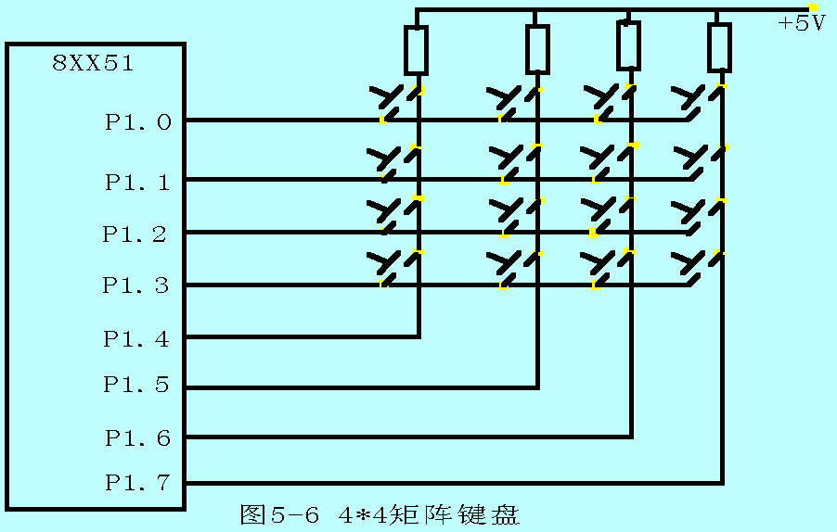

图5-9中，用P1口接4×4矩阵键盘，以P1.0～P1.3作输出线，以P1.4～P1.7作输入线，键盘扫描程序的流程如图5-10所示。
a
5
9

Slide 47
开始
扫描位从P1口输出
P1.0～P1.3输出0
读P1.4～P1.7值
P1.4～P1.7全为1?
该行有键按下?
Y
Y(无键按下)
N
N(有键按下）
形成下一行扫描码
延时去抖动
N
扫到最后一行?
P1.4～P1.7全为1?
Y
(Y干扰信号)
P1口的高四位和低四位
组合得键码
N
置行扫描初值
查键码表转键处理
图5-10键扫描流程

Slide 48
对键盘的程序流程图5-10说明如下：
当P1.0～P1.3输出0时，如无键按下，P1.4～P1.7的输入值均为“1”，如果其中有一个不是 “1”，说明有键按下。
再使P1.0～P1.3逐个输出零(行扫描)，检查P1.4～P1.7的输入值有无零，从而查出是哪行哪列的键按下。
在判按键时，按键有抖动，可采用延时后再重读以跳过抖动时段。

Slide 49
程序清单如下：
ORG 0000H
TEST:
MOV P1,#0F0H ； P1.0～P1.3输出0, P1.4～P1.7
输出1,作输入位
MOV A,P1 ；读键盘，检测有无键按下
ANL A,#0F0H ； 屏蔽P1.0～P1.3，
检测P1.4～P1.是否全为1
CJNE A, #0F0H,HAVE ； P1.4～P1.7不全为1，
有键按下
SJMP TEST ；P1.4～P1.7全为1，
无键按下，重检测键盘
HAVE:
MOV A,#0FE ；有键按下，逐行扫描键盘，
置扫描初值

Slide 50
NEXT:
MOV B,A ；扫描码暂存于B
MOV P1,A ；输出扫描码
READ:
MOV A,P1 ；读键盘
ANL A,#0F0H ；屏蔽P1.0～P1.3，
检测P1.4～P1.7是否全为1
CJNE A,＃0F0H,YES ；P1.4～P1.7不全为1，
该行有键按下
MOV A,B ；被扫行无键按下，准备查下一行
RL A ；置下一行扫描码
CJNE A,#0EFH,NEXT ；未扫到到最后一行循环
YES:
ACALL DAY ；延时去抖动

Slide 51
AREAD:
MOV A,P1 ；再读键盘
ANL A,#0F0H ； 屏蔽P1.0～P1.3，保留P1.4～
P1.7(列码)
MOV R2,A ；暂存列码
MOV A, B
ANL A,#0FH ；取行扫描码
ORL A,R2 ；行码、列码合并为键编码
YES1:
MOV B,A ；键编码存于B
LJMP SAM38 ；转键分析处理程序（见书例3-8）
…

Slide 52
例如图5-9中的“a”键的编码为DEH,同样可得“5” 键编码为BBH，由此可将每个按键的编码排出来，通过查表程序转不同的按键处理程序(参考书例3-8)。
EE DE BE 7E ED DD BD 7D EB DB BB 7B E7 D7 B7 77 对应的按键编码值

Slide 53
小 结
并行接口是单片机用得最多的部分，可直接接外部设备(要注意电平的匹配)。本章以最简单的实验室最容易实现的外部设备—开关和发光二极管为例说明并行口的应用设计，其他外设的测控原理与其一样。
1. 四个并行口均可作为输入输出接口使用，但又有各自的特点。因PO口是数据线和低八位的地址线，因此当需外部扩展存储器时，用它传输数据和低八位的地址信息，不用它作输入/输出接口；而当不需要外部扩展时才作I/O接口使用，此时需外接上拉电阻。四个口的使用特点是本章的重点。

Slide 54
2.当并行口作为输入口使用时，应先对所用的口线写“1”，使其内部的驱动场效应管截止 ，防止误读。
3.在应用设计中应理解两种TTL电平，高电平3.5~5V和低电平0V，对应着的数字为“1”和“0”。
计算机程序对输入量判断是“1”还是“0”，实质上是检测硬件相应引脚的电平是“高”还是“低”。
计算机程序输出“1”语句，即是使相关引脚的电平变成 3.5~5V；输出“0”语句，即是使相关引脚的电平变成 0V。这就是程序控制外设的本质。

Slide 55
4. 本章尽管只讲了开关和发光二极管的硬件和软件，但它具有十分广泛的意义，如红外线的发送和接收器件就是二极管，只是材料和工艺有点不同(它发的是不可见光--红外线)；又如触摸屏的扫描检测原理和编程思想类似键盘。字符显示和语音识别等都是用查表方法完成的。因此学好本章内容，就可以完成一些小的项目，对各种不同接口的学习和理解就不难了。
书习题：5-4，5-7，5-8

